Slide 1
Составитель
Учитель начальных классов
Хоронжук Э.В.
Санкт-Петербург
42 гимназия

Slide 2
1. «Священная война»
Все лучшее, что создано о войне на войне.
2. «Поэзия моя – ты из окопа»
Стихи, написанные не профессионалами, а участниками войны, - среди них были и пулеметчики, и летчики, и партизаны…
3. «Мы очевидцы»
Авторы стихов – свидетели войны, те, кто пережил блокаду, оккупацию, испытал голод, гибель близких. Стихи тех, чьё детство прошло в суровых условиях.
4. «В пятидесятых рождены»
Стихи поэтов послевоенного поколения, которые знают войну лишь по фильмам, книгам.

Slide 3
Стихи о войне

Slide 4
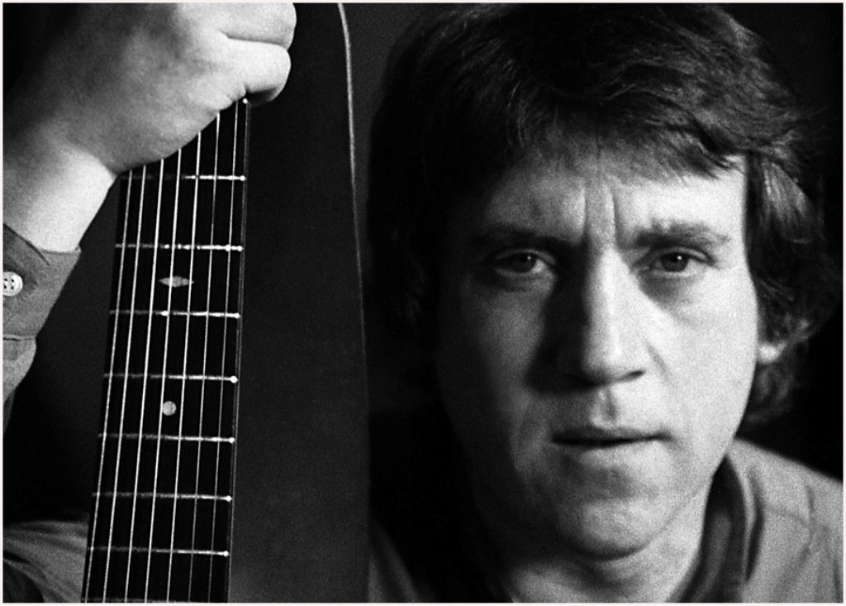
Владимир Семенович Высоцкий

Slide 5
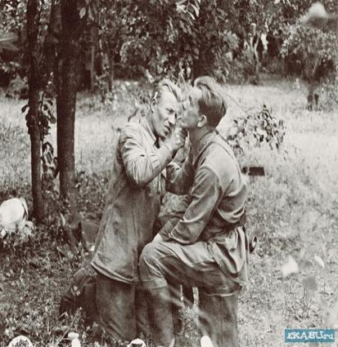
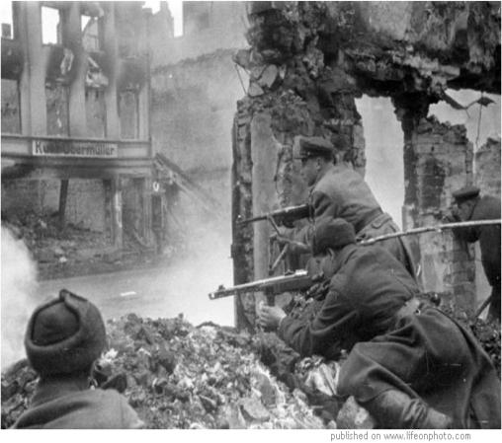
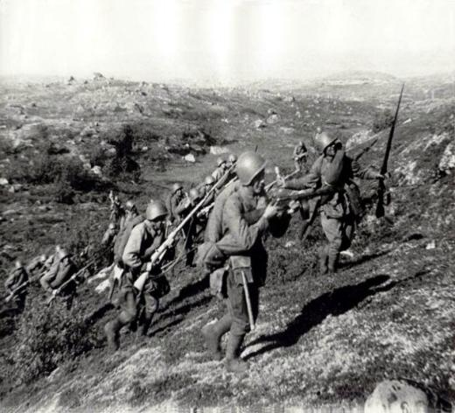
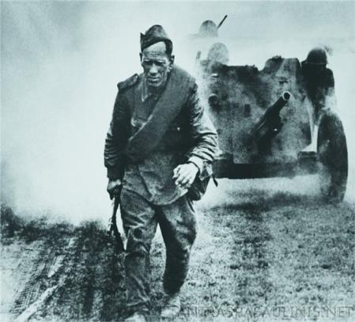
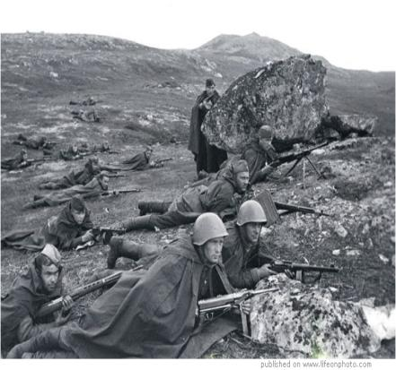
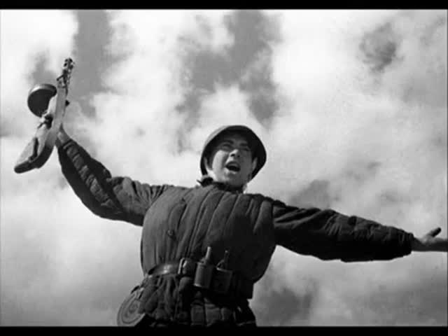
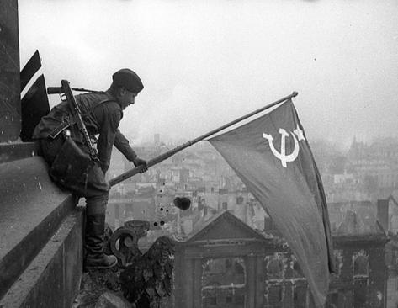

Slide 6
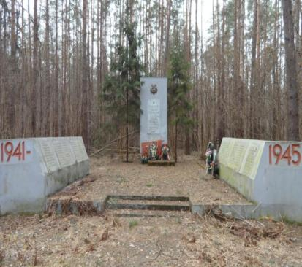
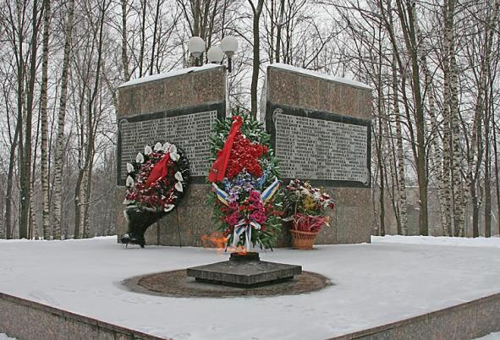
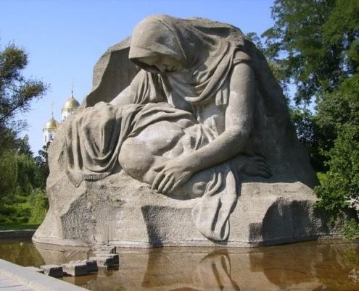
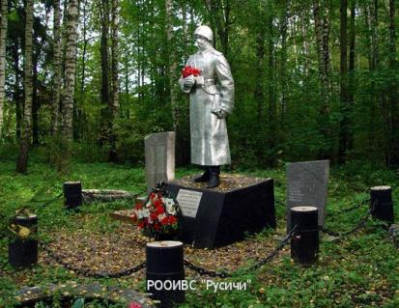
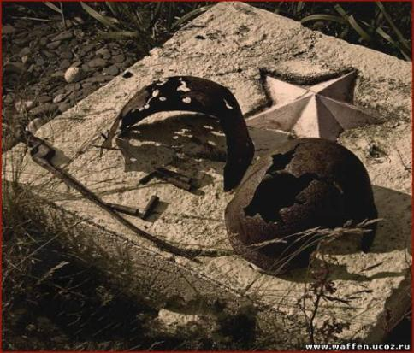
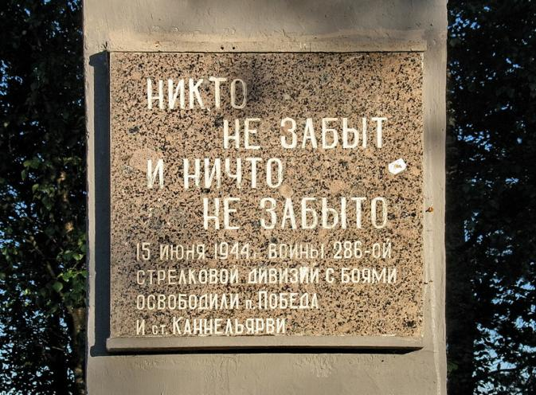
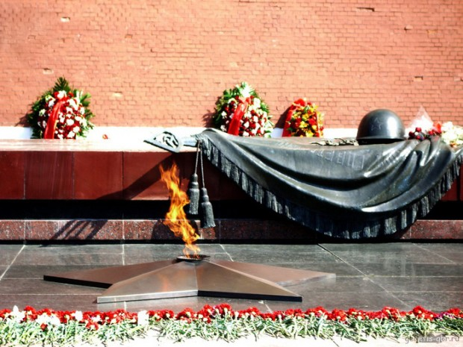

Slide 7
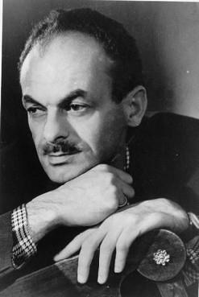
Булат Шалвович Окуджава

Slide 8
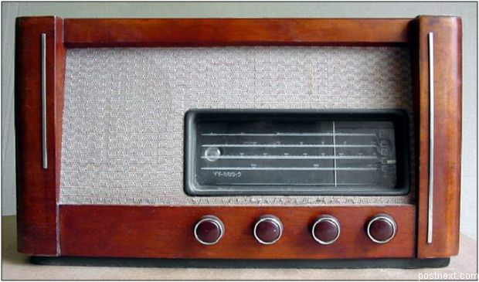
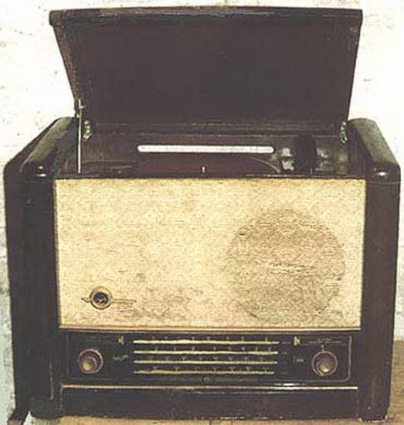
РАДИОЛА

Slide 9
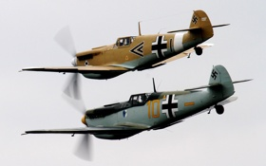
«мессершмитты»

Slide 11
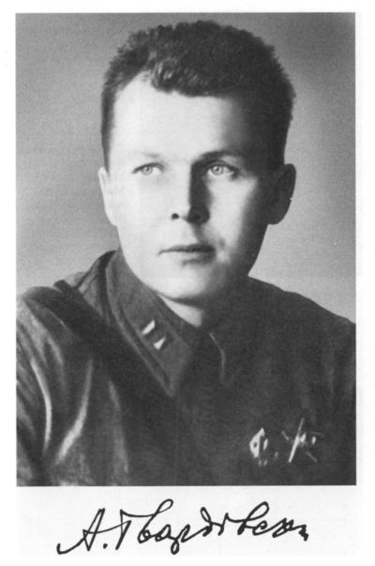
Александр Трифонович Твардовский

